Slide 1
Стихія музики бароко
Тема уроку:

Slide 2
Стиль бароко з його поривом і неспокоєм набув значного розвитку в музиці, він став закономірним продовженням Ренесансу і передував стилю класицизм

Slide 3
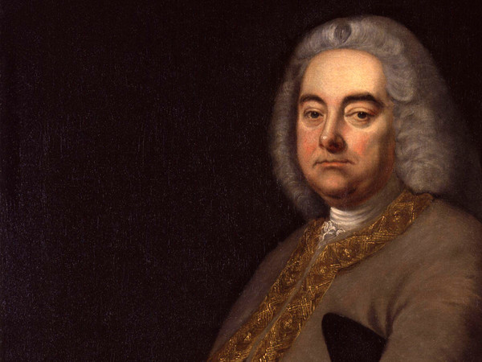
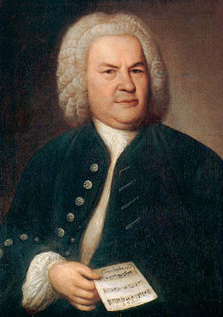
Найвищим досягненням цього періоду стала творчість німецьких композиторів
Йоганна Себастьяна Баха і
Георга Фрідріха Генделя

Slide 4
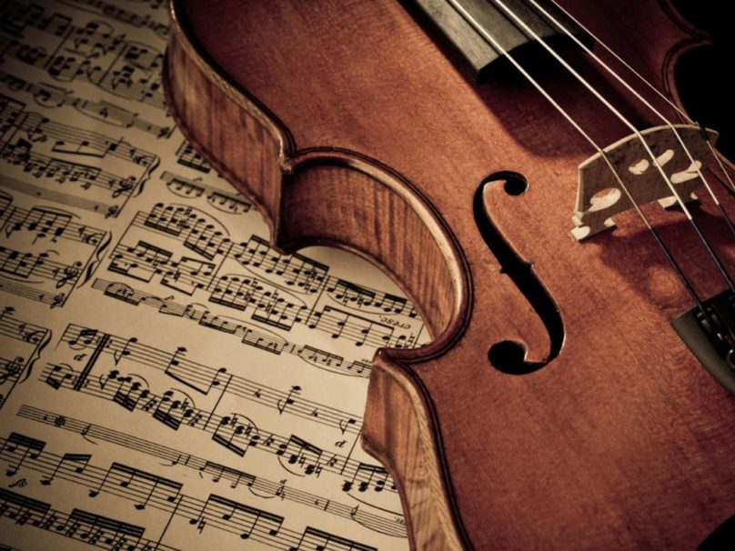
У культурі бароко
з-поміж музичних інструментів почала домінувати скрипка

Slide 5
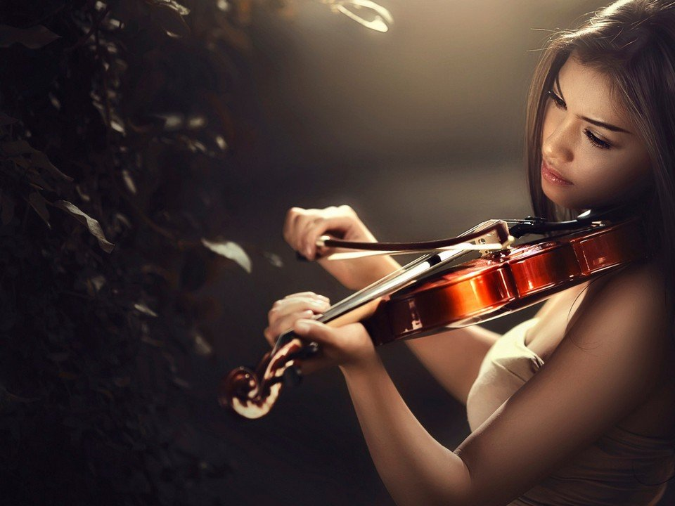
Скрипка мала широкі можливості для вираження людських емоцій.
Віртуози-скрипалі знаходили нові ефектні прийоми виконавської
техніки

Slide 6
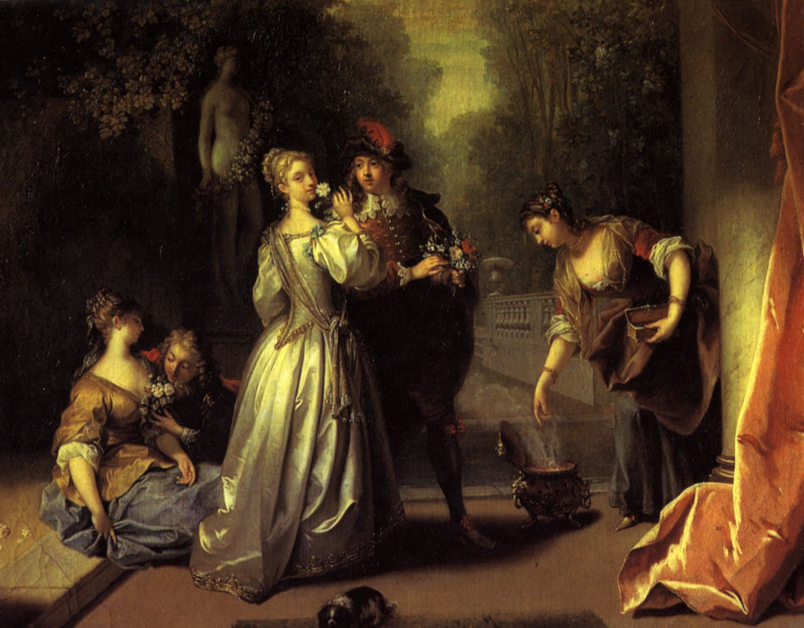

Slide 7
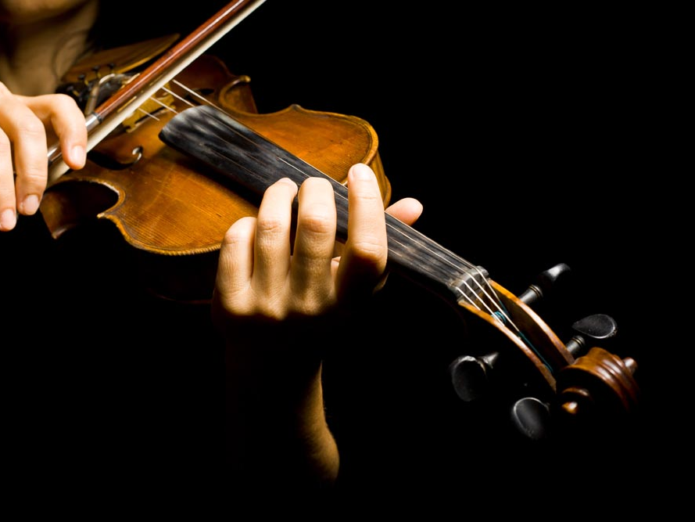
Розквіту
скрипкової музики
та виконавства
сприяли італійські династії
знаменитих скрипкових майстрів
Андреа Аматі,
Джузеппе Гварнері,
Антоніо Страдіварі

Slide 8
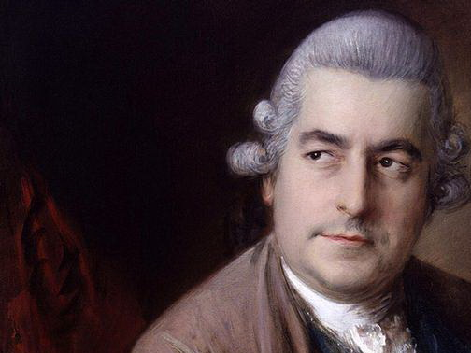
Світовою вершиною
музики й кульмінацією
музичного бароко
є творчість
Йоганна Себастьяна
Баха.
Спадщина композитора
охоплює найрізноманітніші
жанри світської і
духовної музики

Slide 9
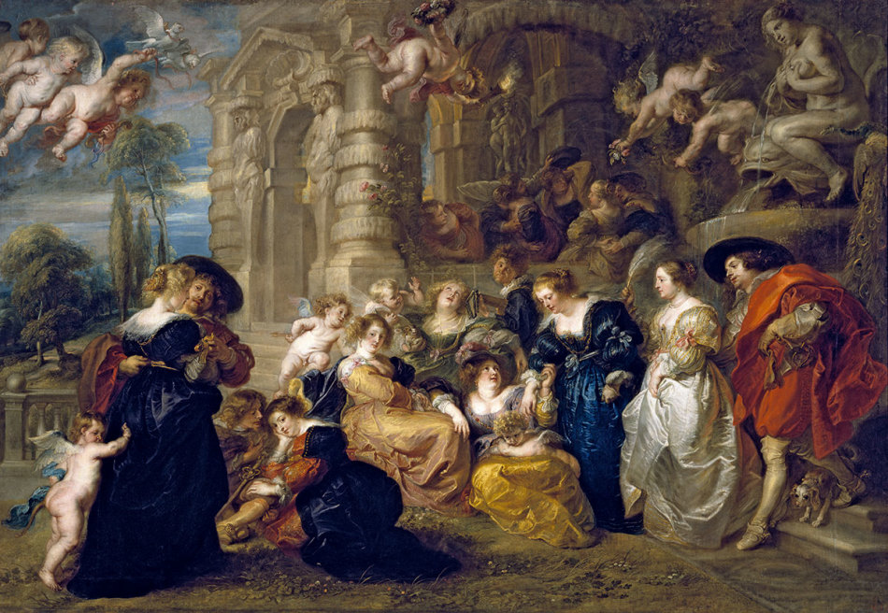

Slide 10
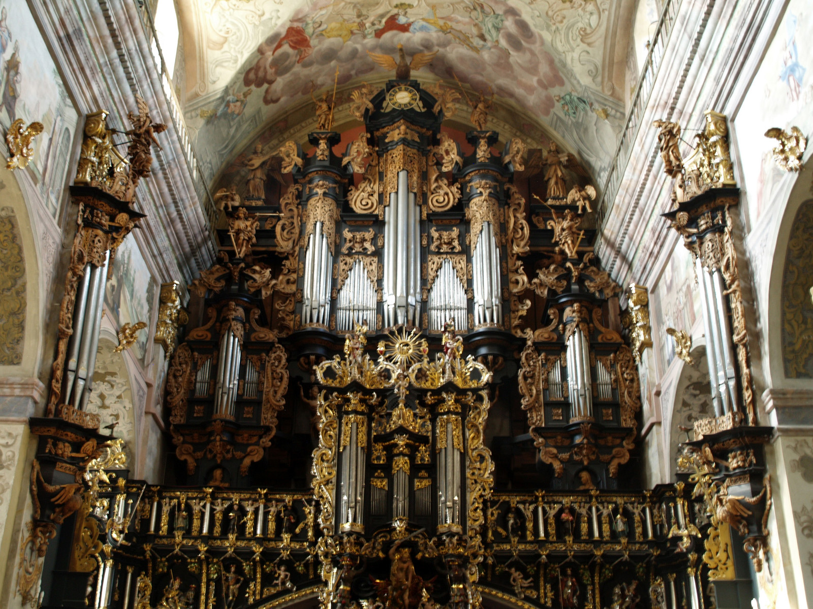
Улюбленим інструментом
Баха був орган,
у майстерності гри й
головне імпровізації на ньому
він був справжнім віртуозом

Slide 11
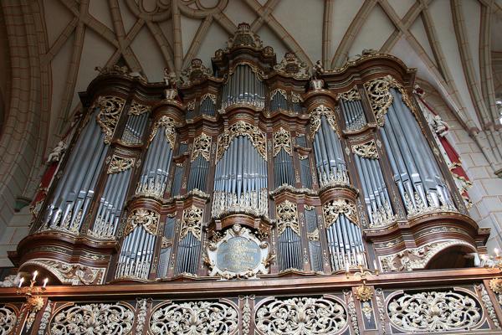
Орган
називають королем музичних інструментів, адже він найбільший і один
з найдавніших

Slide 12
У західно-християнських храмах найкращі музиканти того часу служили церковними органістами. Вони створювали музику
для цього інструмента.
У період бароко це була поліфонічна музика, а найдосконалішим її жанром стала фуга.
Зазвичай виконанню складної фуги передує прелюдія або токата чи фантазія імпровізаційного складу. Разом вони утворюють цикл

Slide 13
Токата і фуга для органа ре мінор
Й.-С.Баха
набула надзвичайного поширення, зокрема і в різному аранжуванні

Slide 14
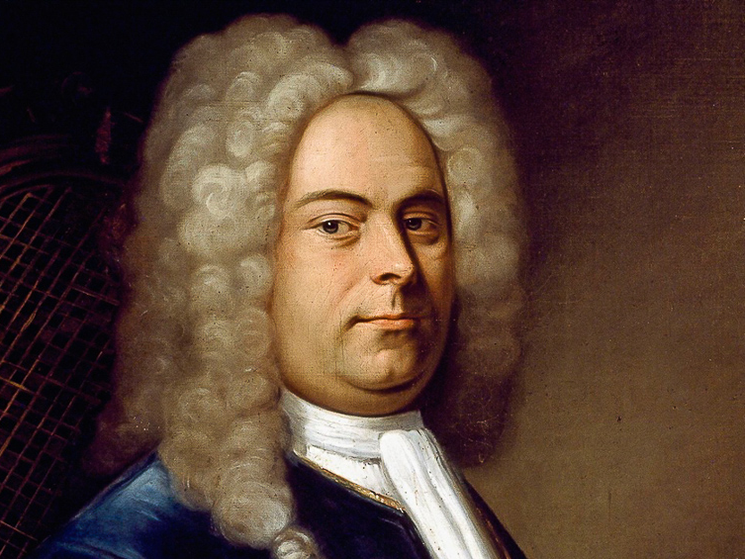
Сучасник Баха німецький композитор
Георг Фрідріх Гендель.
Ораторії Генделя, сповнені енергії та світла, репрезентують музику бароко

Slide 15
“ Якщо музика Баха – це храм, то музика Генделя – палац ” , - зауважив композитор і піаніст Рубінштейн.
Бах умів, як ніхто інший, виразити скорботу, глибокий смуток,
адже його, як творця, насамперед вабили складні душевні переживання,
Генделя цікавили герої-переможці,
він тяжів до вираження життєстверджуючих почуттів

Slide 16
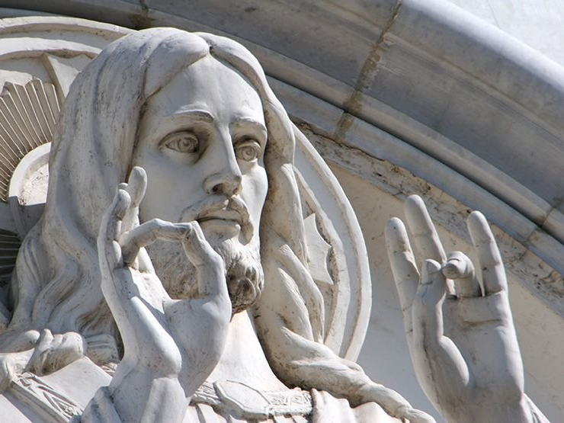
Месія

Slide 17
ДОМАШНЄ ЗАВДАННЯ:
Опрацювати презентацію та сторінки підручника 98-103

